Slide 1
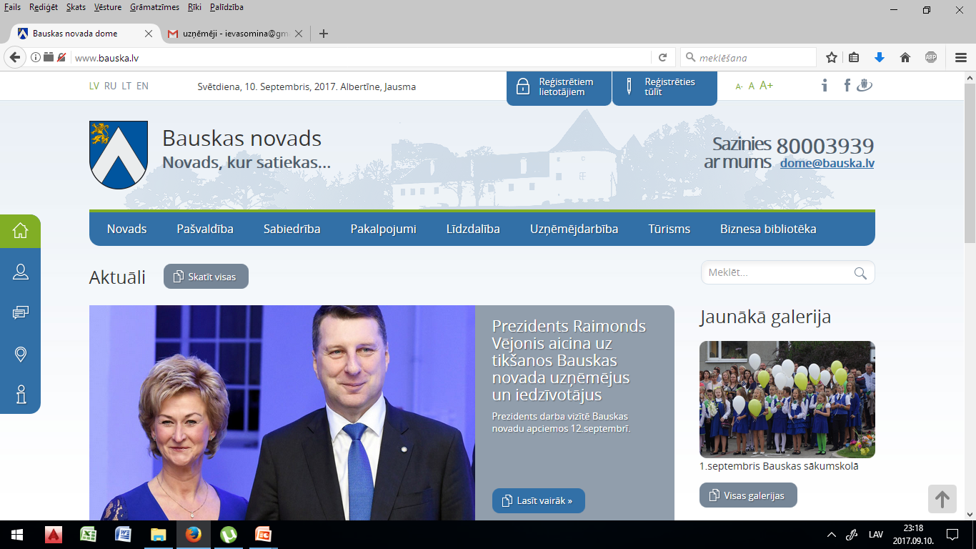
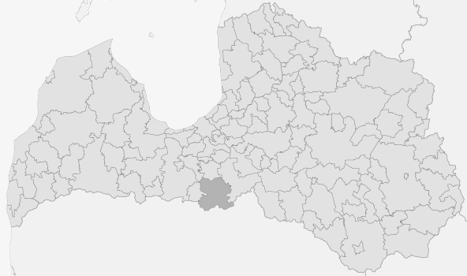
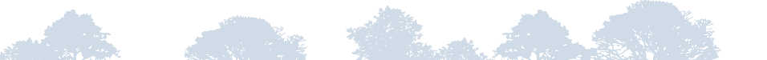
Bauskas novads –
bagāts novads Zemgales centrā, kurā cilvēki grib dzīvot un strādāt.

Slide 2
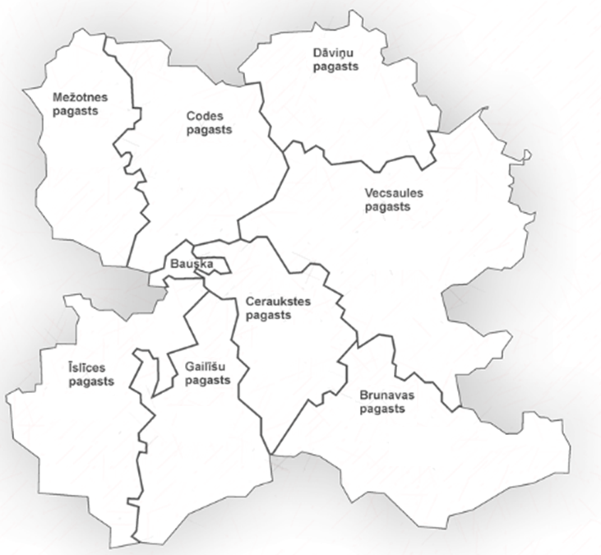









Bauskas novads ir
786,7 km^{2 zaļu līdzenumu Latvijas} ^{vidienē}
Bauskas pilsēta un 8 pagasti

Slide 3










24 807 iedzīvotāji
=
6. lielākais NOVADS valstī
lielākais NOVADS Zemgales plānošanas reģionā
Iedzīvotāju nacionālais sastāvs
Latvieši – 78%

Slide 4





IZCILĪBA UZŅĒMĒJDARBĪBĀ
UZŅĒMĒJU TOP 5
Lauksaimniecība
Lauksaimniecības produktu pārstrāde, pārtikas ražošana
Transports un loģistika
Tūrisms un ar tūrisma nozari saistītie pakalpojumi
1. SIA LIELZELTIŅI
2. SIA BALTIC DAIRY BOARD
3. SIA UZVARA - LAUKS
4. SIA LRS MŪSA
5. SIA BAUSKAS ALUS

Slide 5
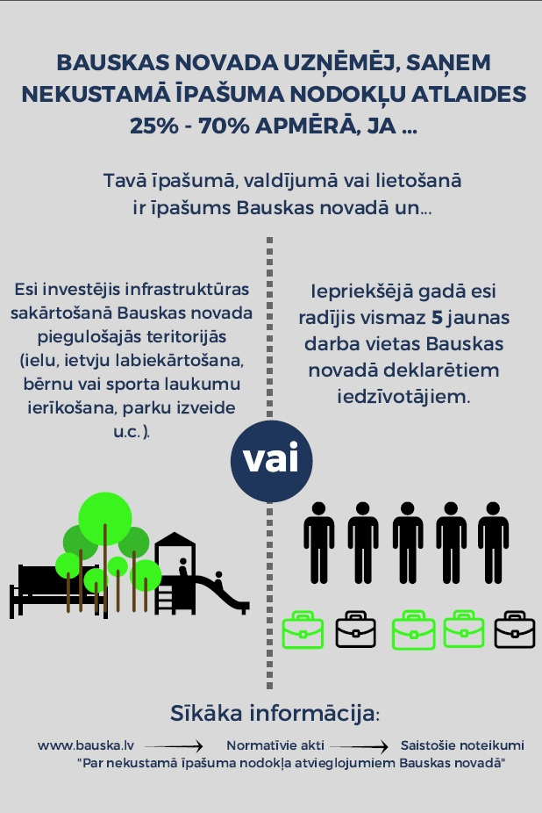


Slide 6
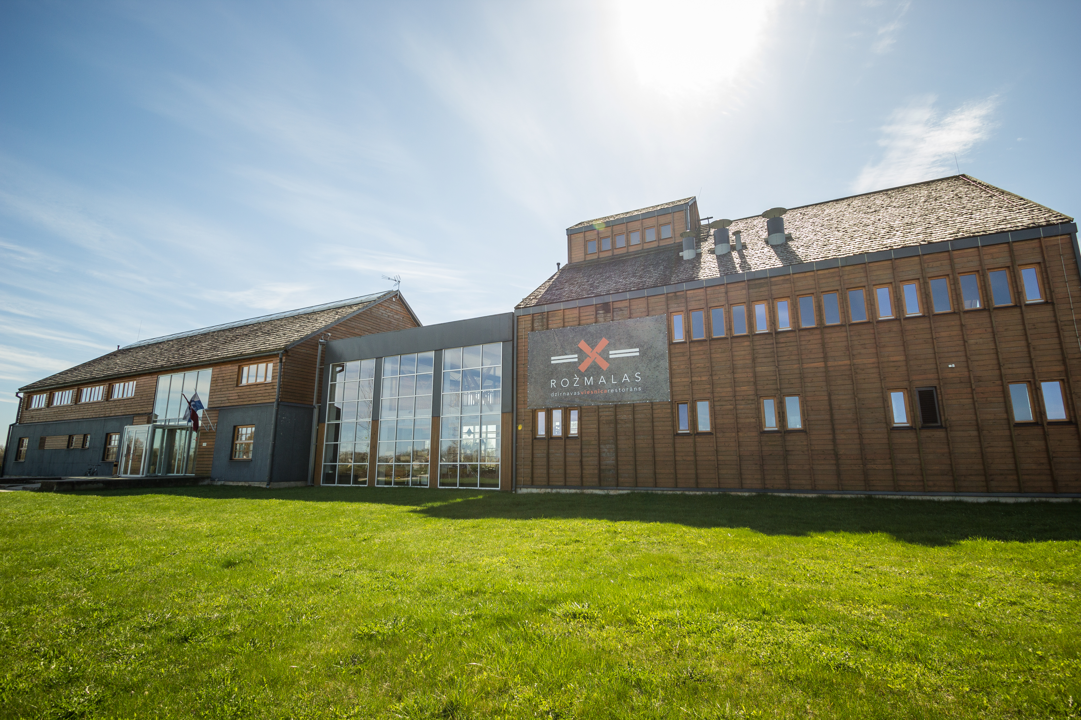



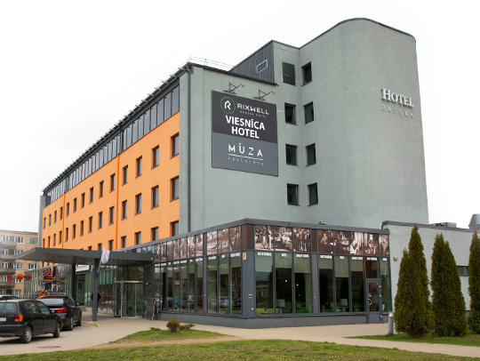
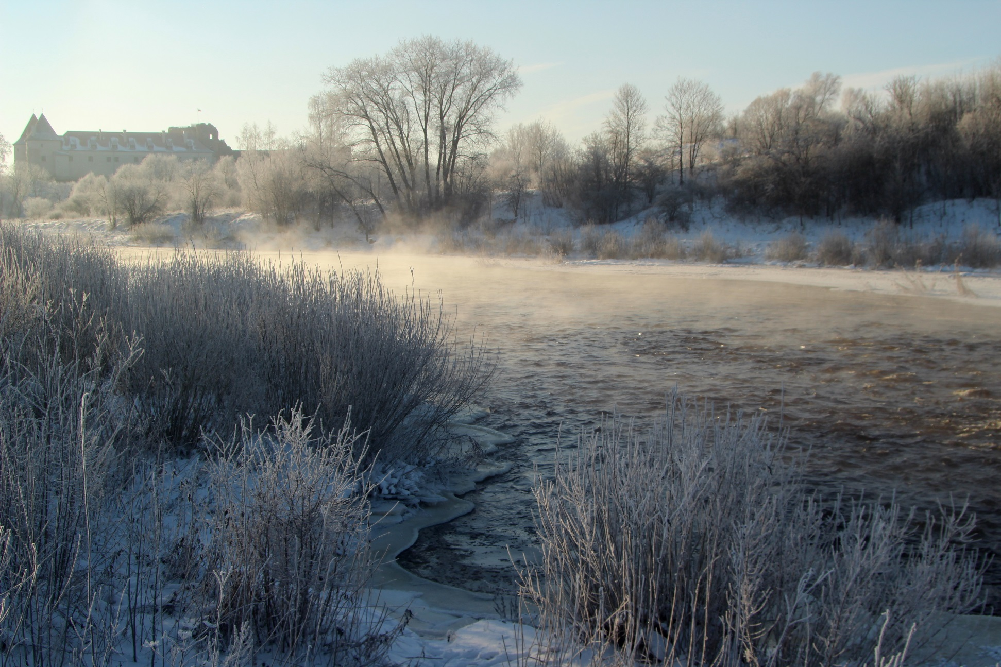
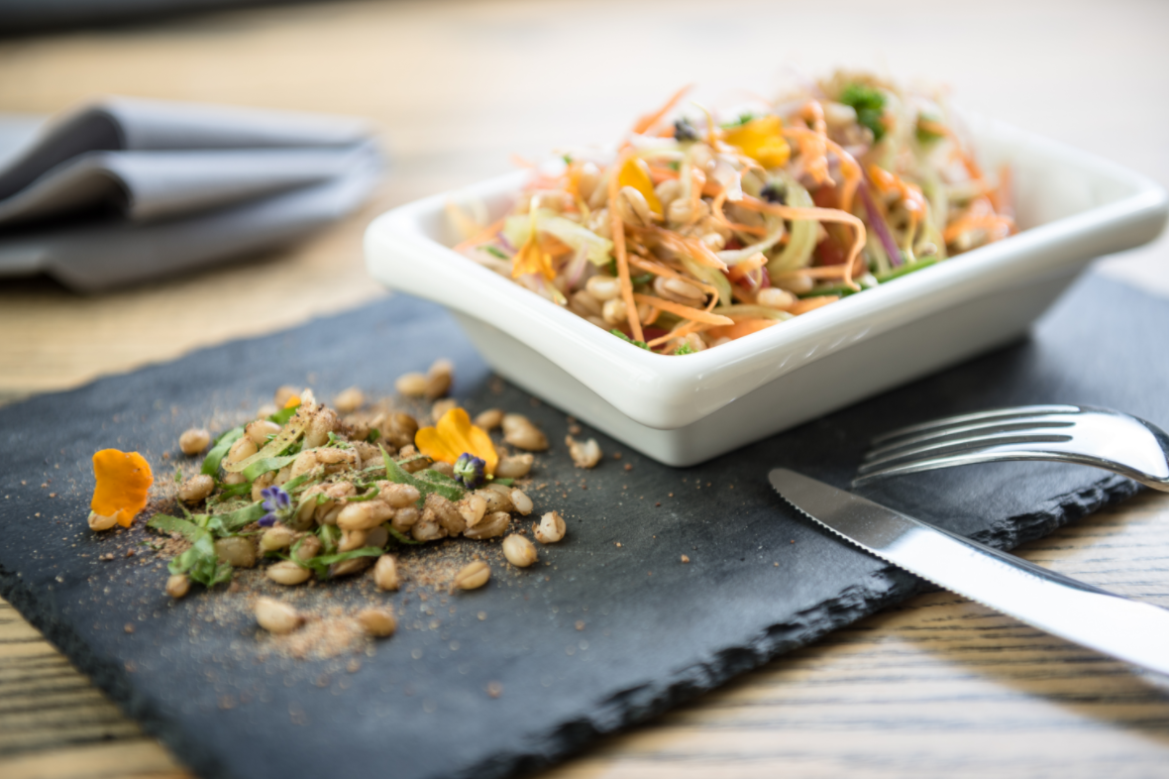
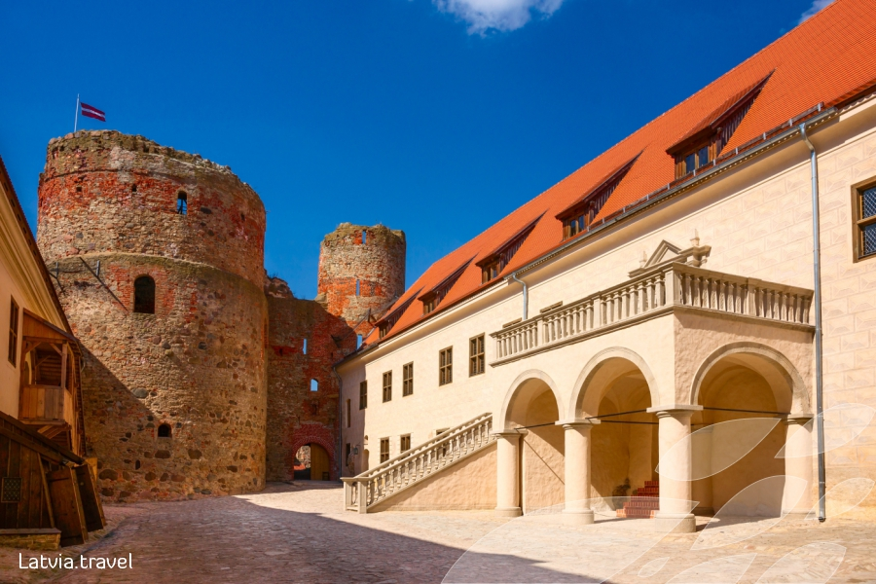
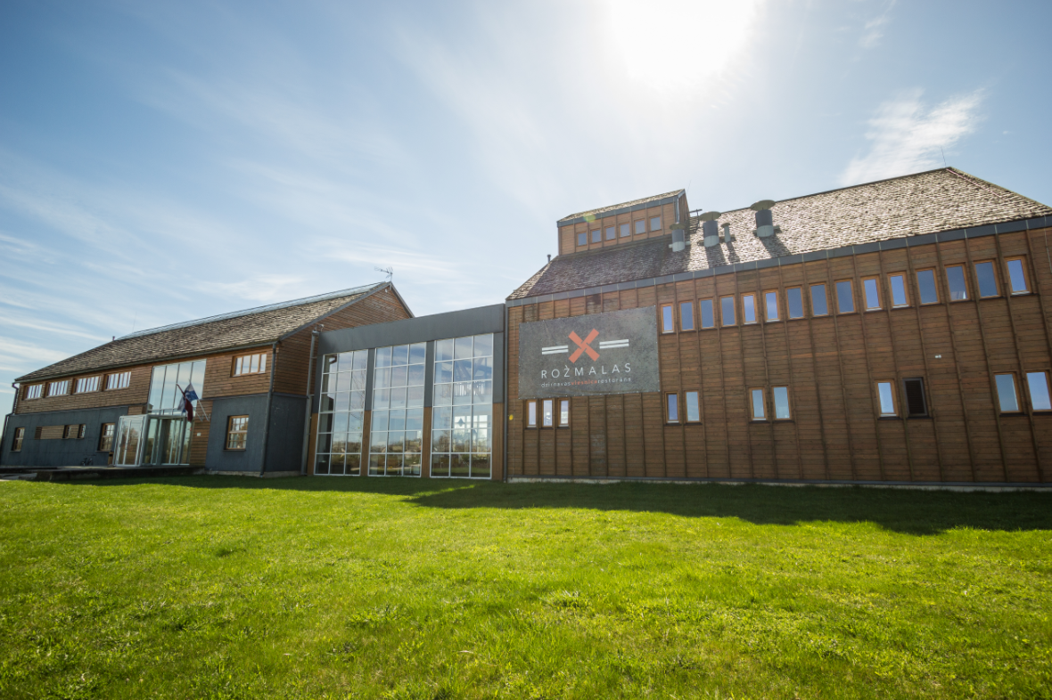
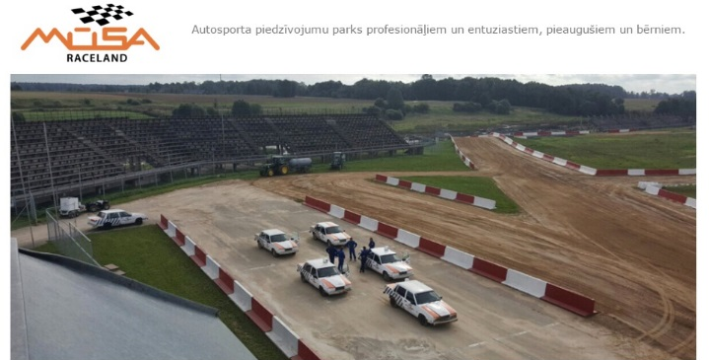
IZCILĪBA TŪRISMĀ
dabas tūrisms kultūrvēstures mantojums unikālas aktivitātes teicams serviss

Slide 7

MĒS STRĀDĀJAM IEDZĪVOTĀJIEM
Bauskas novada administrācija
Bauskas Centrālā bibliotēka,18 bibliotēkas novada pagastos
17 izglītības iestādes
Pansionāts
Bauskas Kultūras centrs,
kultūras darbinieki novada pagastos
Sociālais dienests
Divi muzeji
Bāriņtiesa
Sporta centrs, sporta darba organizatori novada pagastos
Pakalpojumus iedzīvotājiem nodrošina sešas kapitālsabiedrības

Slide 8
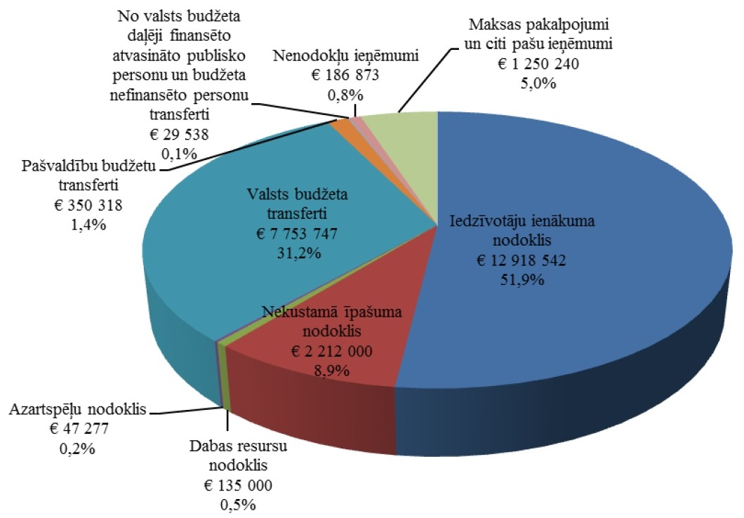
IEŅĒMUMI
Bauskas novada pašvaldības budžeta 2017.gadam ieņēmumi 24 883 535 EUR, budžeta līdzekļu atlikums gada sākumā 3 520 921 EUR un aizņēmumu līdzekļi 2 136 791 EUR. Kopā finanšu resursi izdevumu segšanai sastāda 30 541 247 EUR

Slide 9
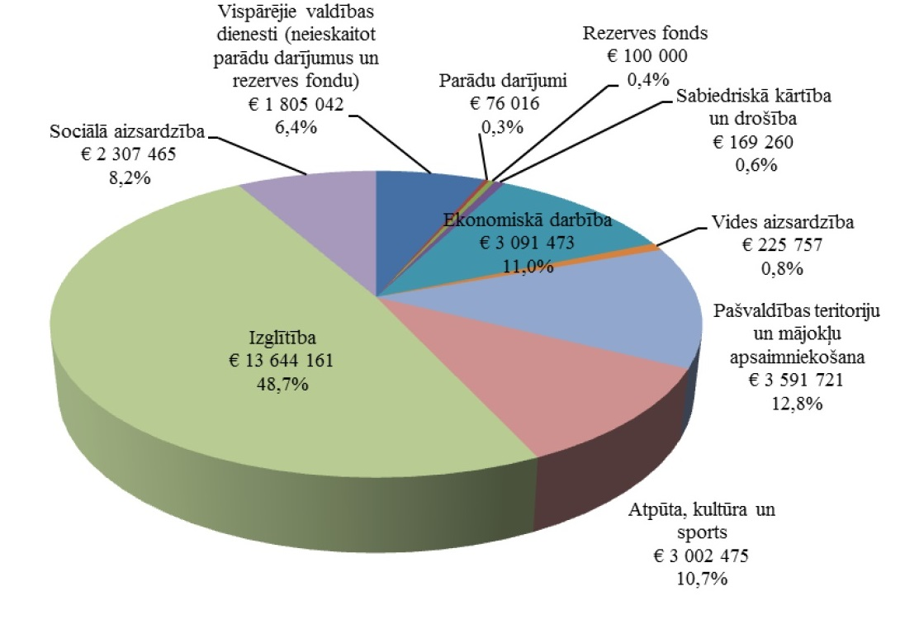
IZDEVUMI
Bauskas novada pašvaldības budžeta izdevumi 2017.gadam
28 013 370 euro

Slide 10

Atbalsts skolēnam
Brīvpusdienas
Stipendijas 9 – 12.klasei
Skolēnu pārvadājumi – izglītības iestādes, ārpusstundu nodarbības, mācību ekskursijas
Atbalsts dalībai izglītojošos pasākumos
Naudas balvas par sasniegumiem mācībās un sportā
IZGLĪTĪBA
17 izglītības iestādes
2 pirmsskolas izglītības iestādes, pirmsskolas grupas 7 vispārējās izglītības iestādēs
11 vispārējās izglītības iestādes
2 profesionālās ievirzes izglītības iestādes – sporta skola, mūzikas un mākslas skola
1 interešu izglītības iestāde
1 speciālā izglītības iestāde
OPTIMIZĀCIJA
48,7% no budžeta – izglītībai

Slide 11
PAMATPAKALPOJUMI – Pašvaldības SIA
Komunālie pakalpojumi – siltums, ūdens
Teritorijas apsaimniekošana un labiekārtošana
Atkritumu apsaimniekošana
Dzīvojamā fonda apsaimniekošana
Veselības aprūpe
Bauskas siltums
Bauskas ūdens
Īslīces ūdens
Vides serviss
Bauskas slimnīca
Mutes veselības centrs

Slide 12

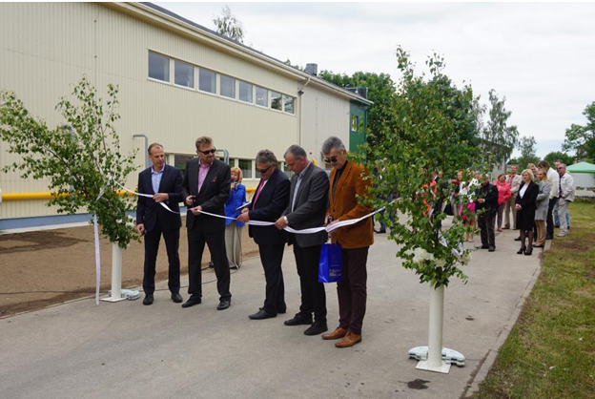
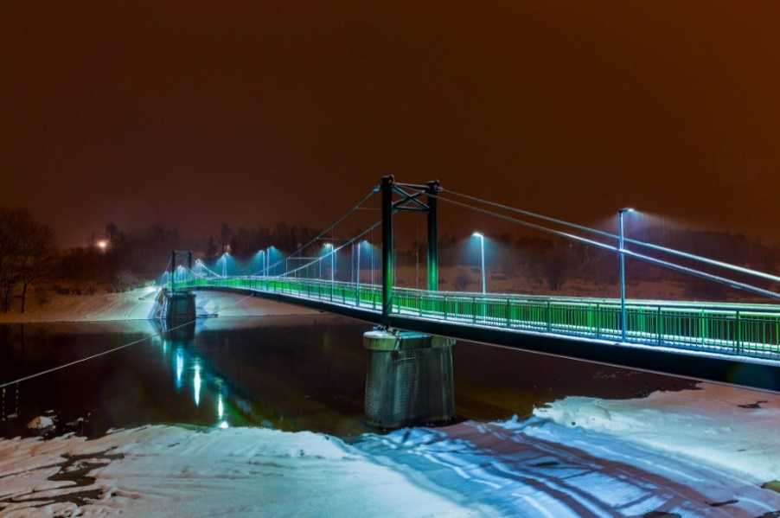
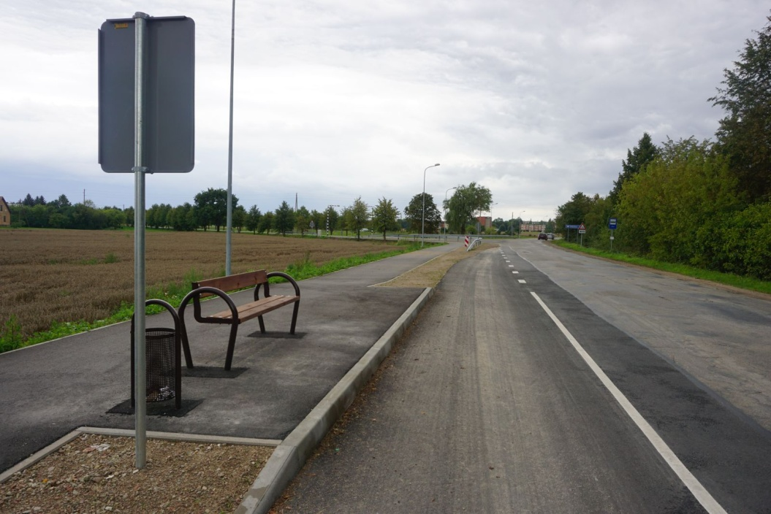
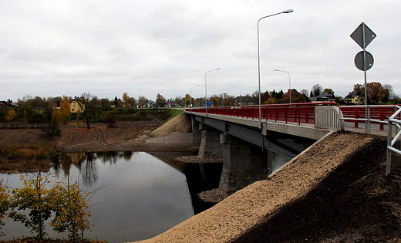
INFRASTRUKTŪRA
Tilts pār Mūsas upi
Gājēju tilts pār Mūsas upi
Šķeldas katlu māja
Gājēju - veloceliņš Bauska – Rītausmu ciems

Slide 13
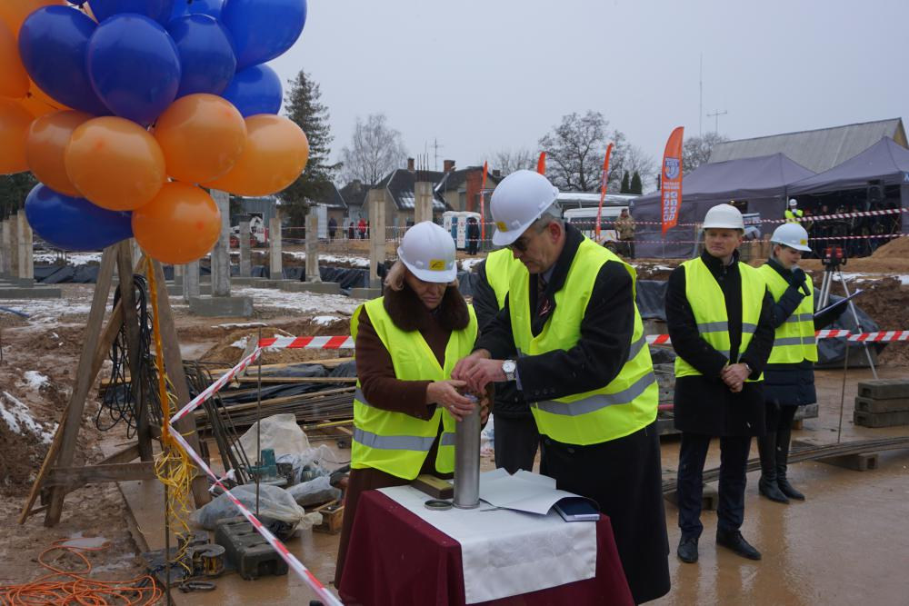
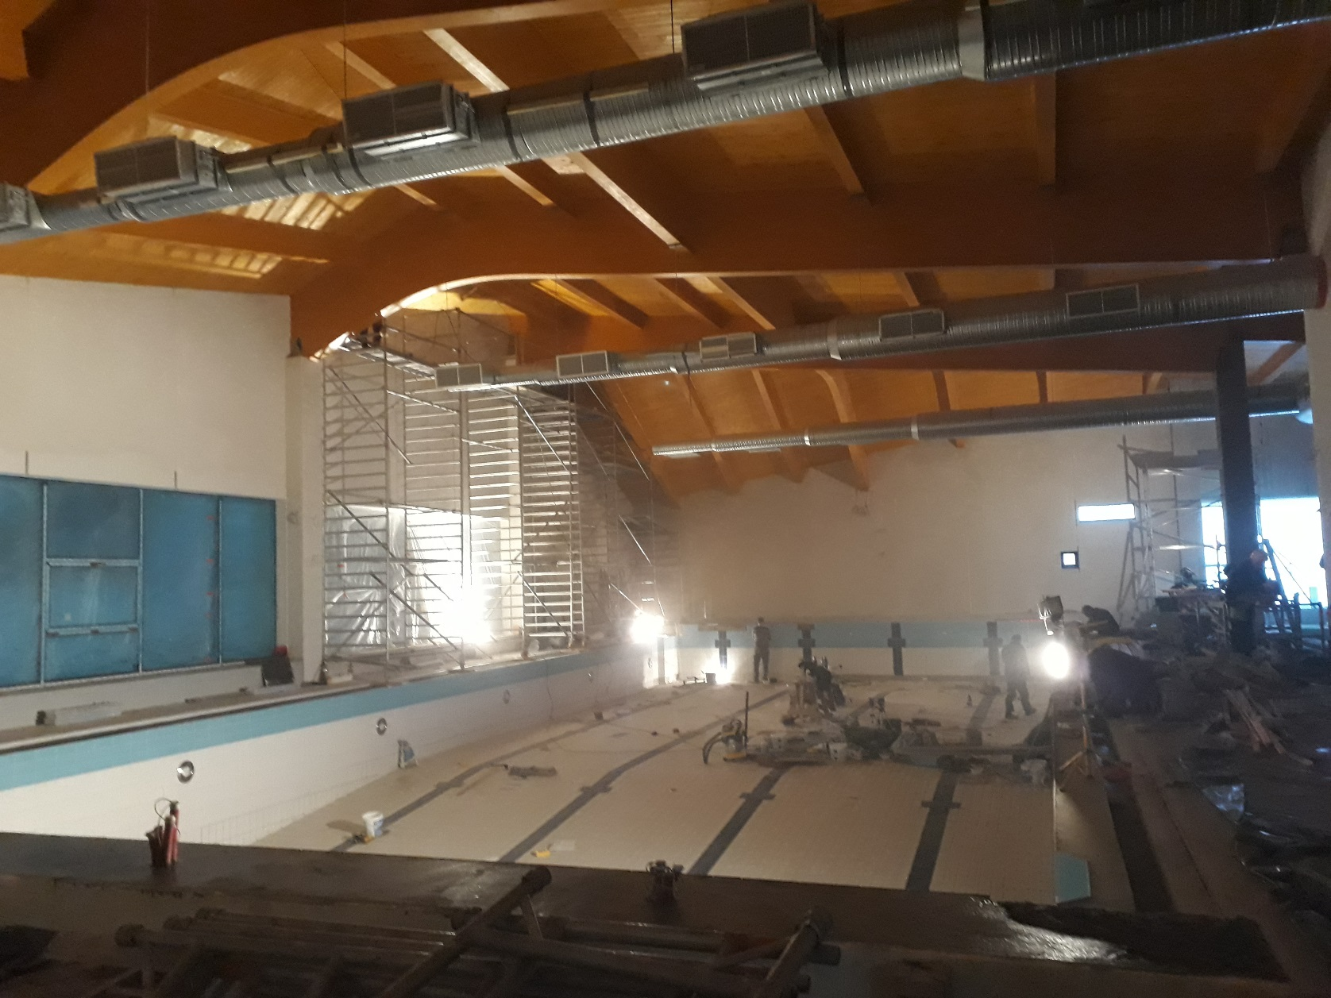
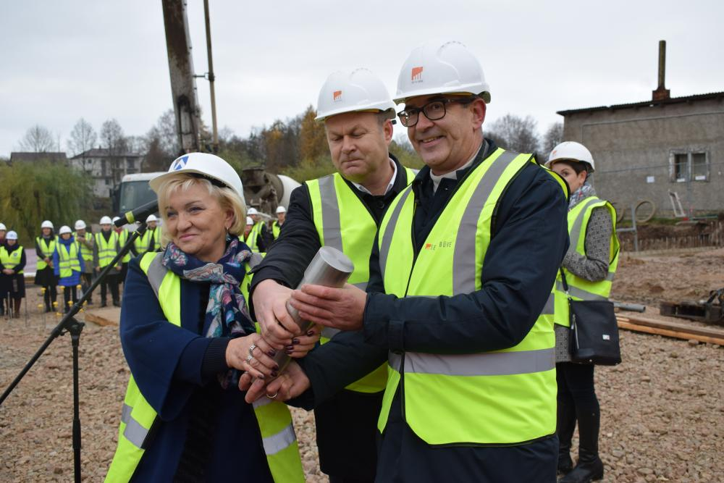
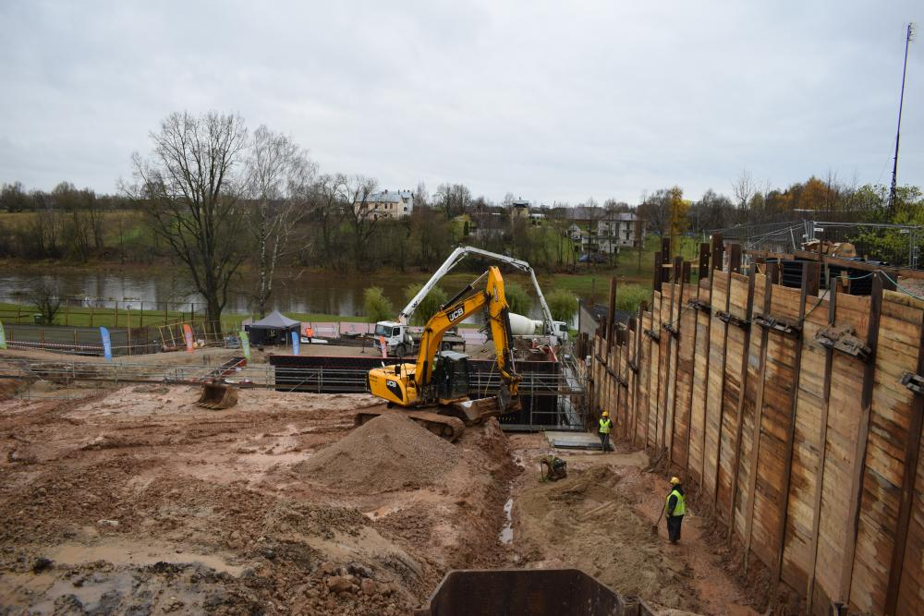
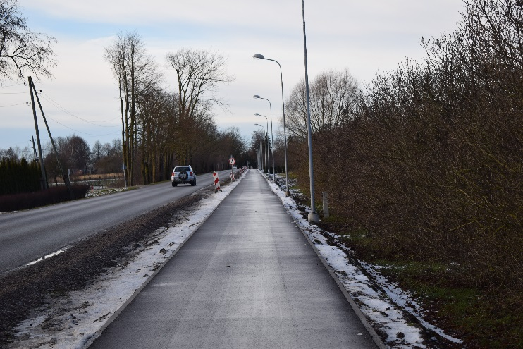
INFRASTRUKTŪRA
Veloceliņš Bauska – Bērzkalnu ciems
Bauskas pilsētas peldbaseins
Bauskas sporta halle

Slide 14
AKTUĀLIE ES FONDU PROJEKTI BAUSKAS NOVADĀ
Kultūras mantojuma atjaunošana – V.Plūdoņa muzejā restaurēta kūts un klēts (ELFLA/ LEADER) PABEIGTS
Īslīces kultūras centra pieejamība un vides labiekārtošana (ELFLA/ LEADER) PABEIGTS
14 ēku atjaunošana, izmantojot ESCO līgumu (Apvārsnis2020 «Accelerate SUNShINE») ĪSTENOŠANĀ
Biznesa bibliotēku potenciāla attīstība uzņēmējdarbības veicināšanai pašvaldībās (LAT-LIT) ĪSTENOŠANĀ
Grants ceļu atjaunošana 8 pagastos - 27 autoceļu posmi (ELFLA) ĪSTENOŠANĀ

Slide 15
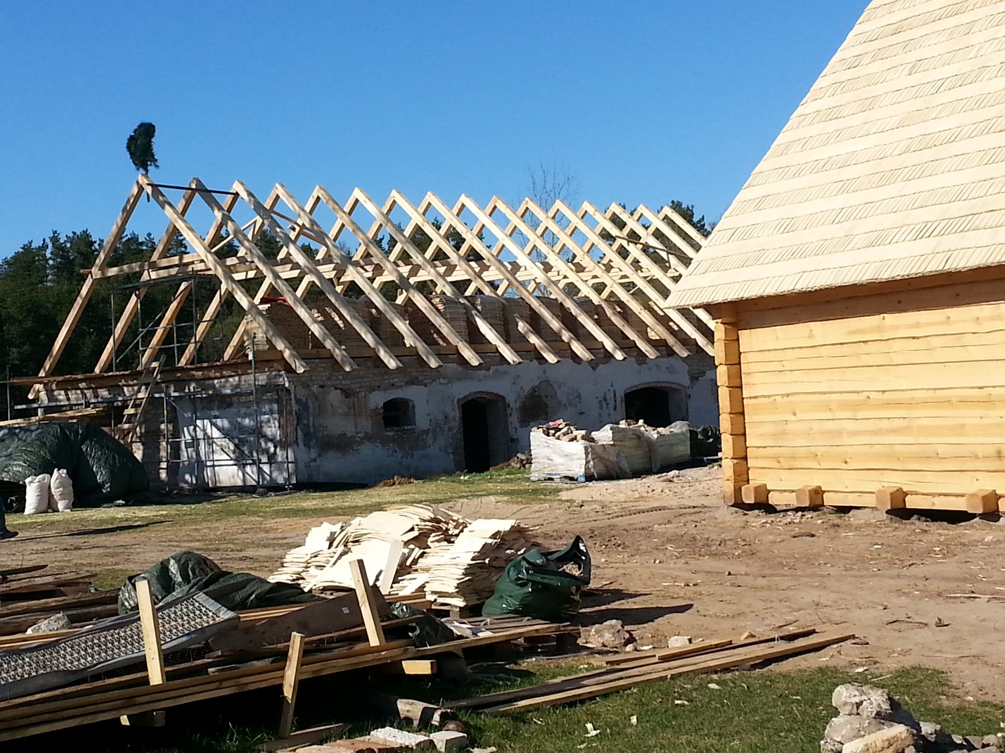
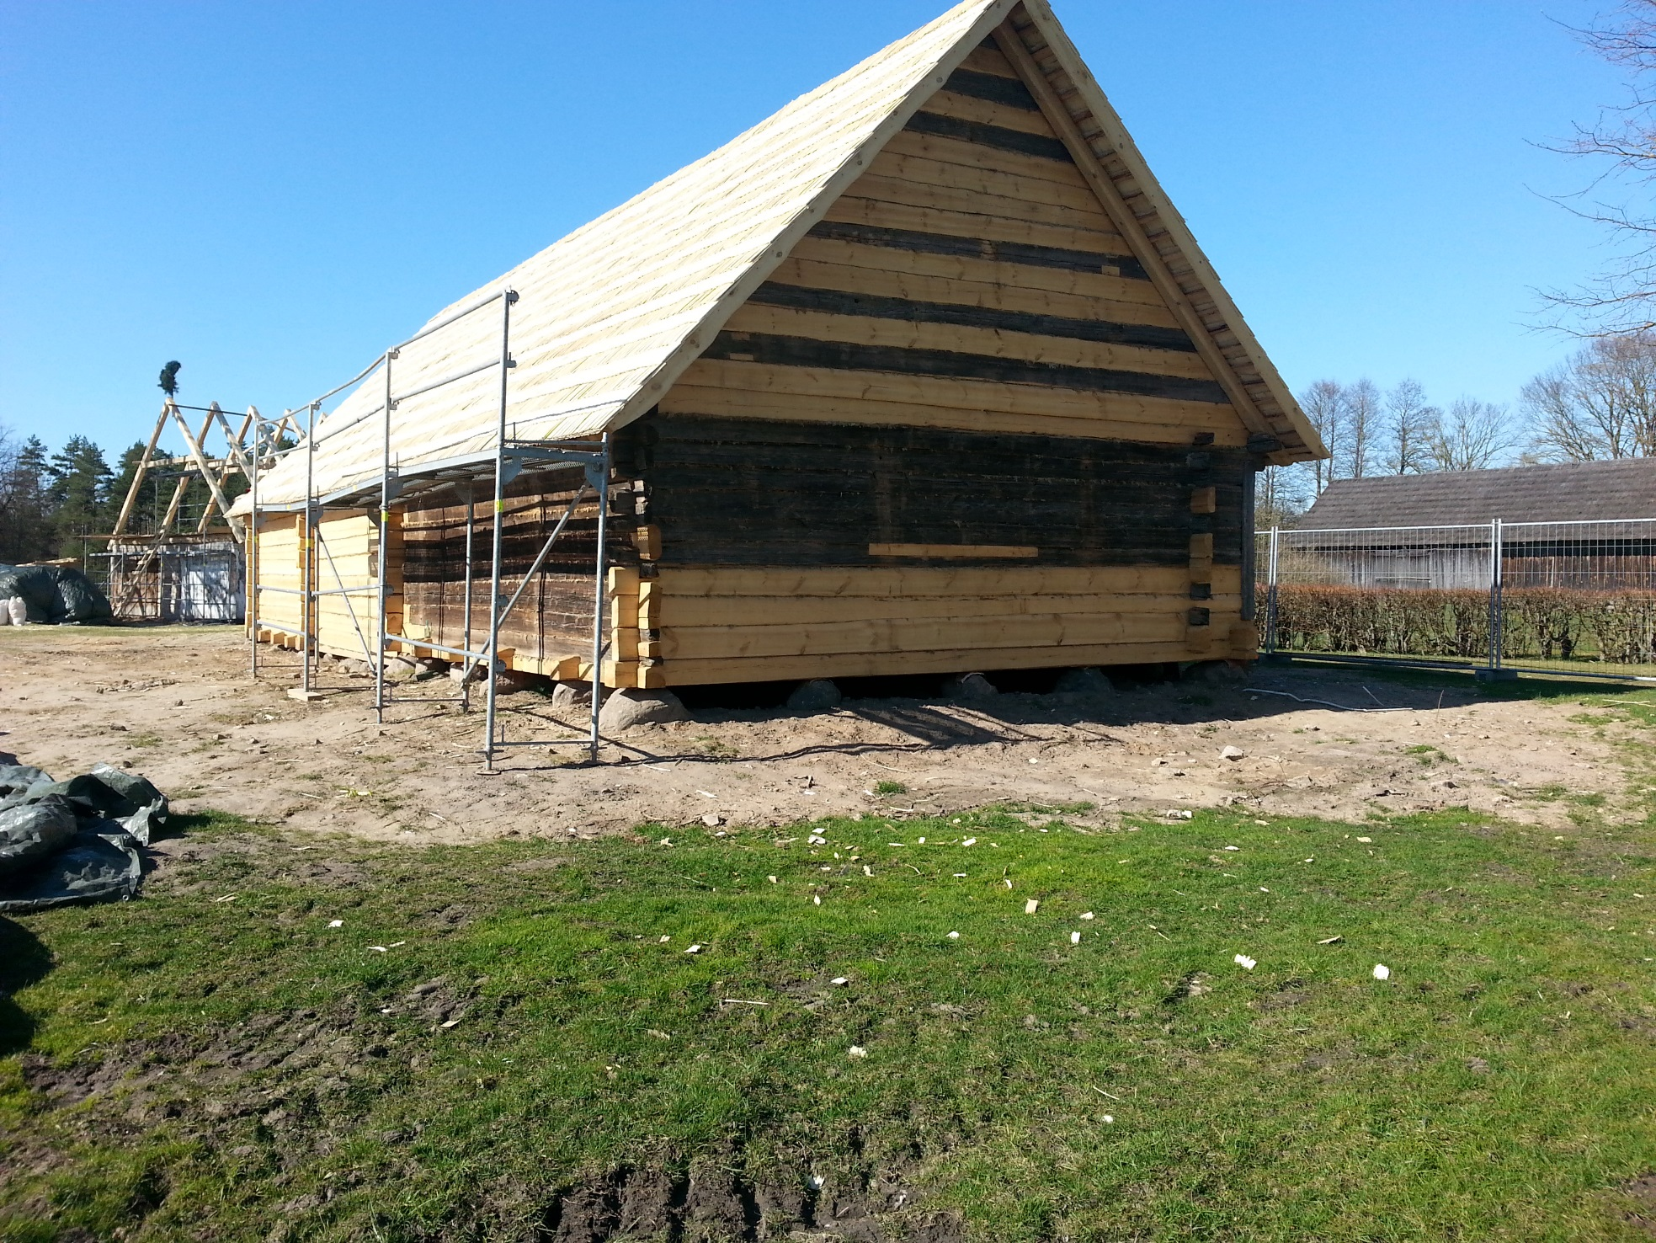
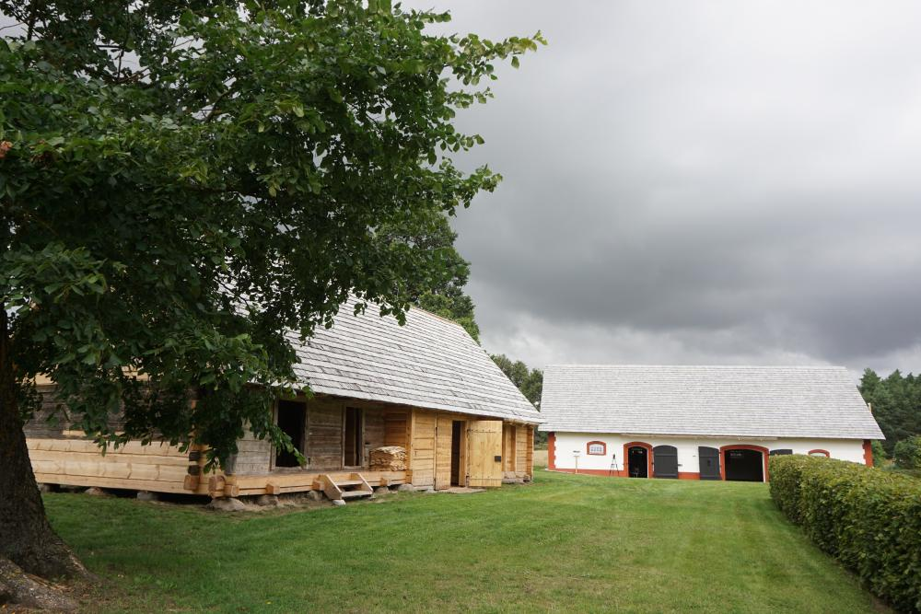
V.Plūdoņa muzejā restaurēta kūts un klēts

Slide 16
AKTUĀLIE ES FONDU PROJEKTI BAUSKAS NOVADĀ
Projekti specifiskā atbalsta mērķa (SAM) ietvaros:
  ĪSTENOŠANĀ
  Īslīces ielas pārbūve Bauskā (SAM 3.3.1) Bauskas Valsts ģimnāzijas un Bauskas 2.vidusskolas sakārtošana (SAM 8.1.2.0)
  «Proti un dari» - attīsta NVA nereģistrēto jauniešu prasmes un veicina to iesaisti izglītībā (SAM 8.3.3.0)
  Pasākumi Bauskas novada sabiedrības veselības veicināšanai un slimību profilaksei (SAM 9.2.4.2 )
  APSTIPRINĀTS ar nosacījumiem
  Lidlauka ielas izbūve Industriālajā loģistikas parkā, 2 ceļa posmu pagastos un 3 ielu pārbūve Bauskā (SAM 5.6.2)
  Bauskas pils torņa pārbūve un restaurācija (SAM 5.5.1)
  Brīvības bulvāra revitalizācija uzņēmējdarbības attīstībai (SAM 5.6.2.)

Slide 17
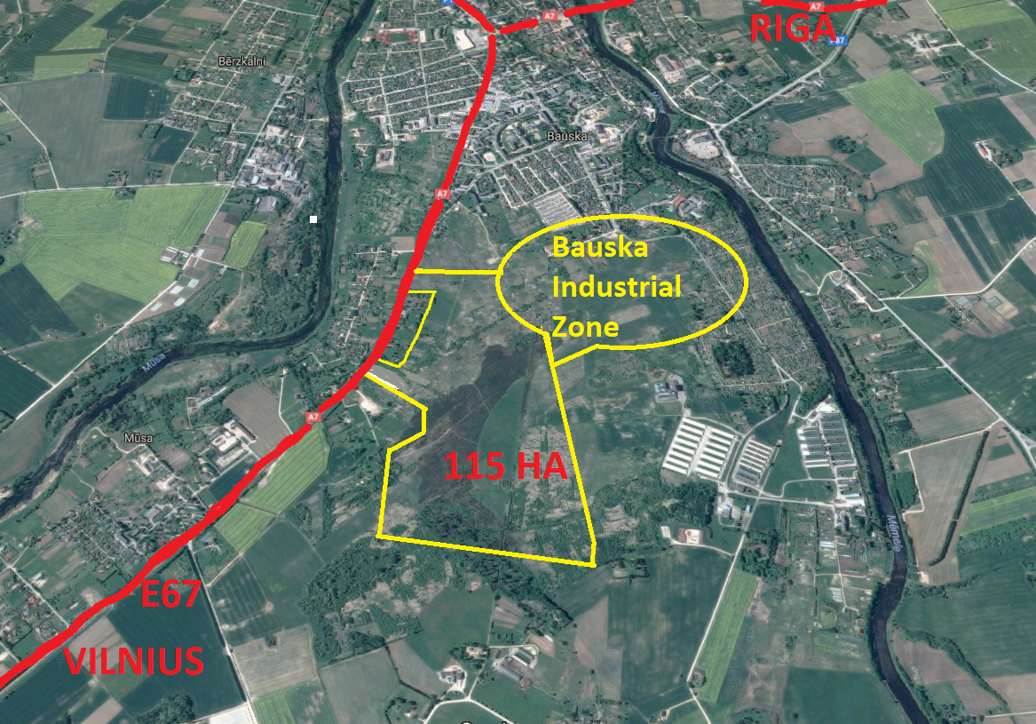
Bauskas industriālā un loģistikas parka teritorija
Bauskas Industriālā un loģistikas parka teritorija paredzēta jauktai, darījumu un rūpnieciskajai
apbūvei.
Zeme: 115 ha,
Izmantošana: Ražošana 70 ha, Komercdarbība 15 ha.
Gāze: Dabas gāze,
Dzelzceļš: Iespējams izveidot ar Rail Baltica izbūvi
Elektrība: Ir (2 MW),
Ūdens: Pilsētas ūdens apgāde.
Nacionālās nozīmes projekti
Teritorijas plānošana

Slide 18
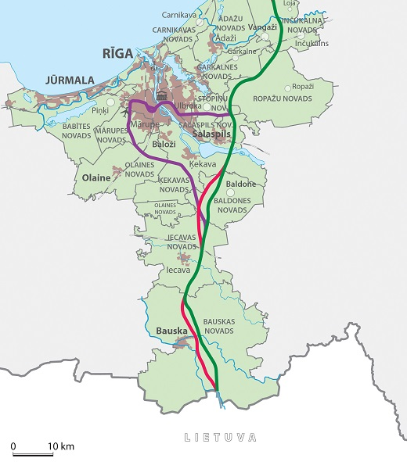
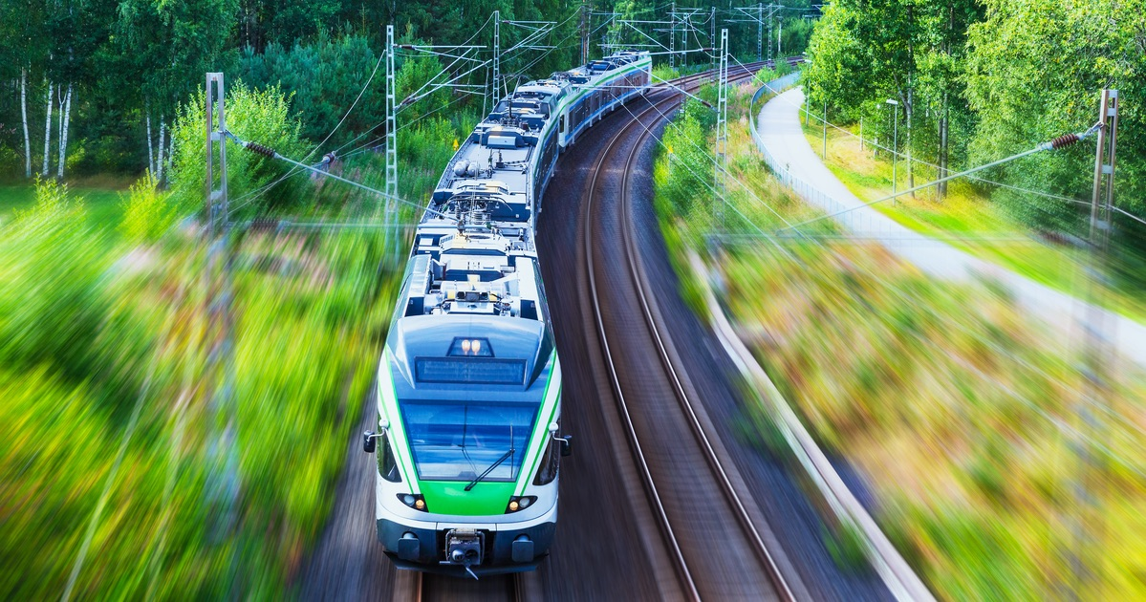
Nacionālās nozīmes projekti
Teritorijas plānošana
Rail Baltica – VIA Baltica
Bauskas novada pašvaldība aicina
šobrīd vērienīgākā satiksmes projekta “Rail Baltica” īstenošanu plānot integrēti ar Bauskas apvedceļa posma un savienojumu mezglu izbūvi.

Slide 19
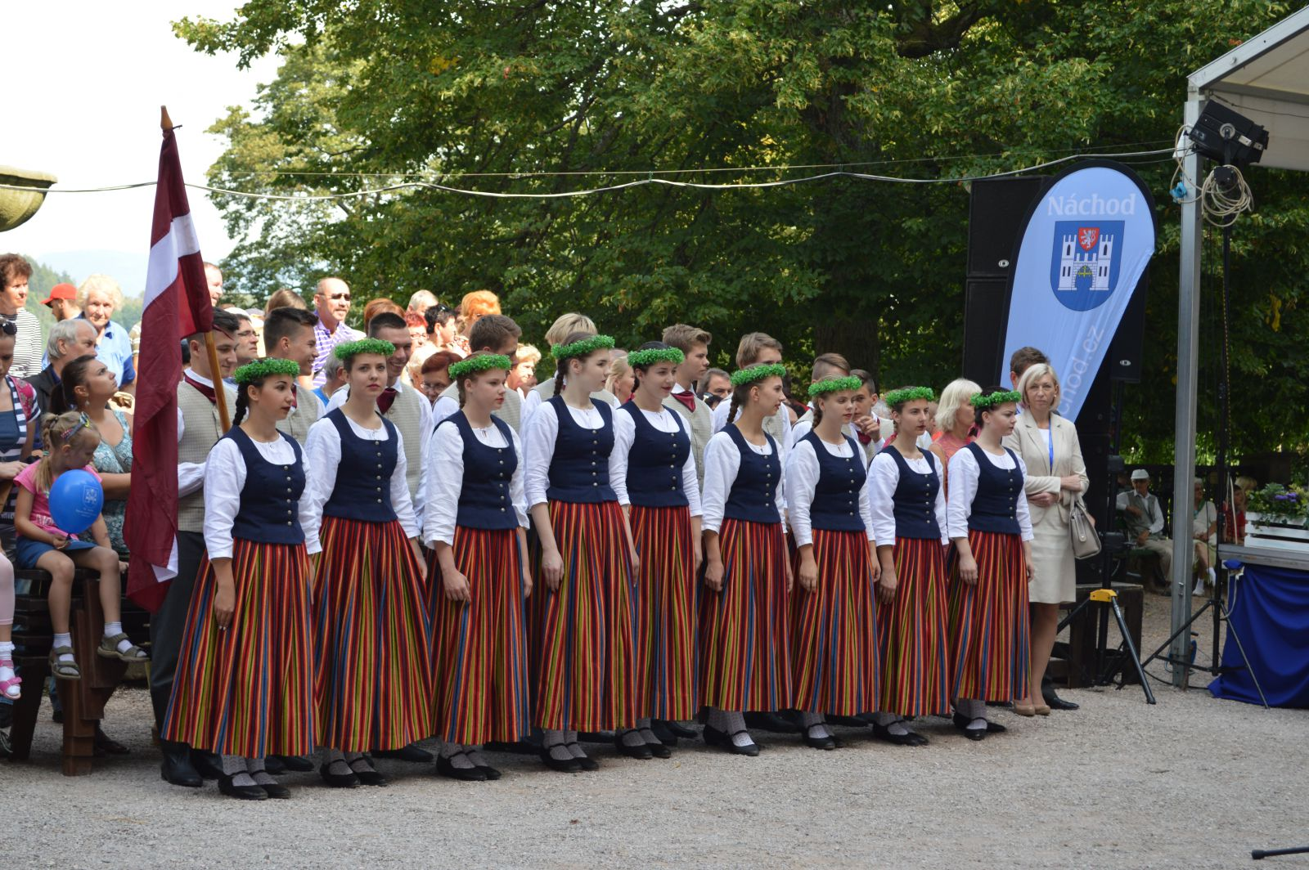
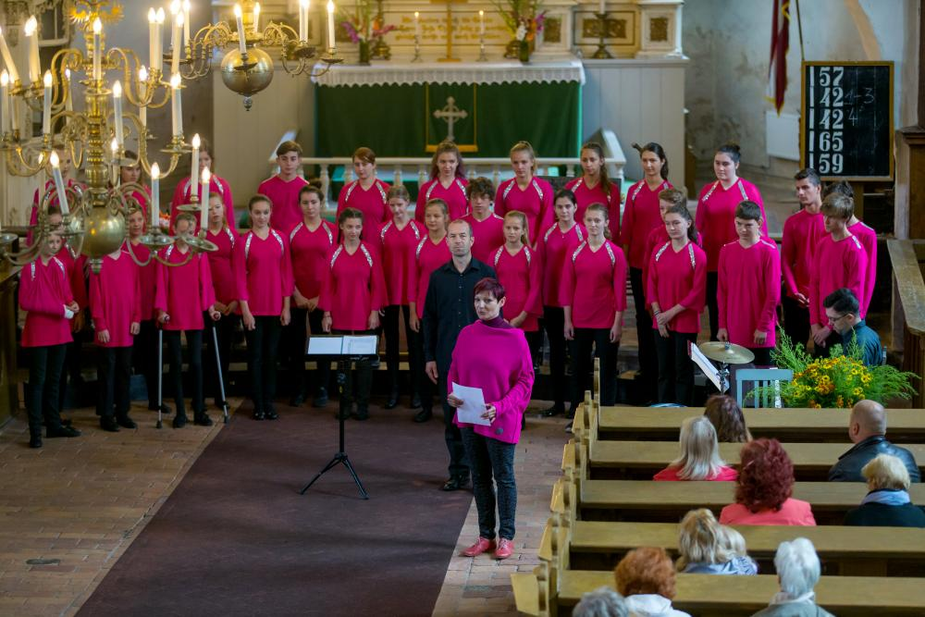
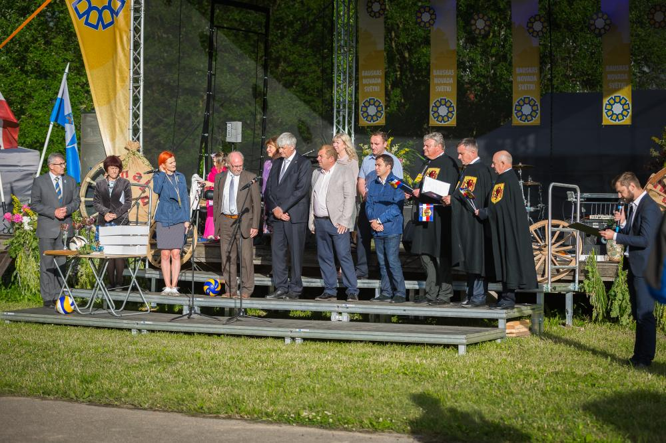
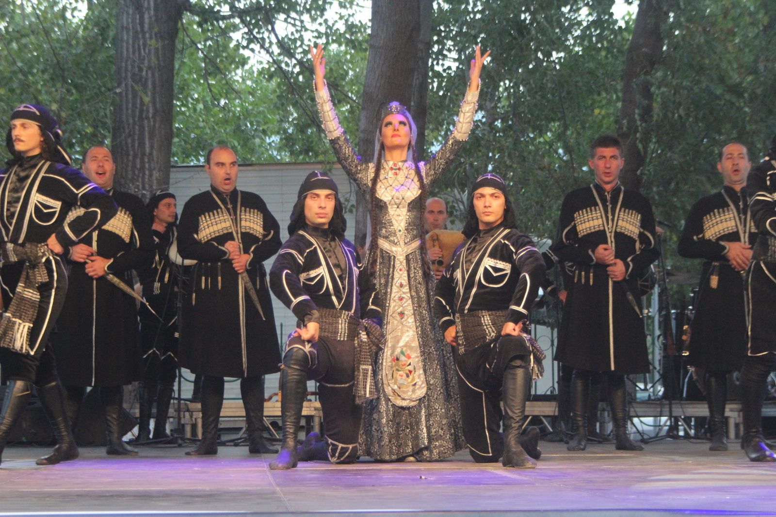
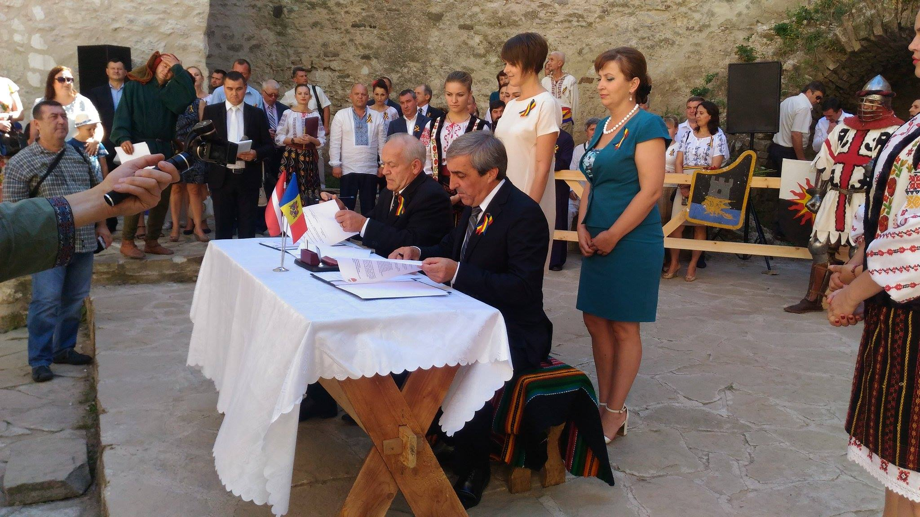
SADARBĪBA
Lietuva, Pakroja
Lietuva, Radvilišķi
Polija, Ripina
Moldova, Soroka
Gruzija, Hašuri
Zviedrija, Hedemoras komūna
Čehija, Nāhoda

Slide 20
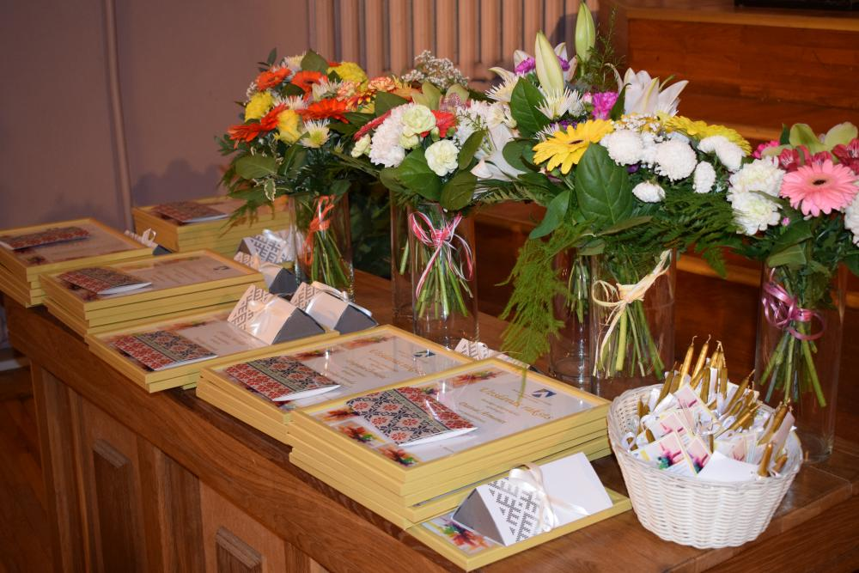
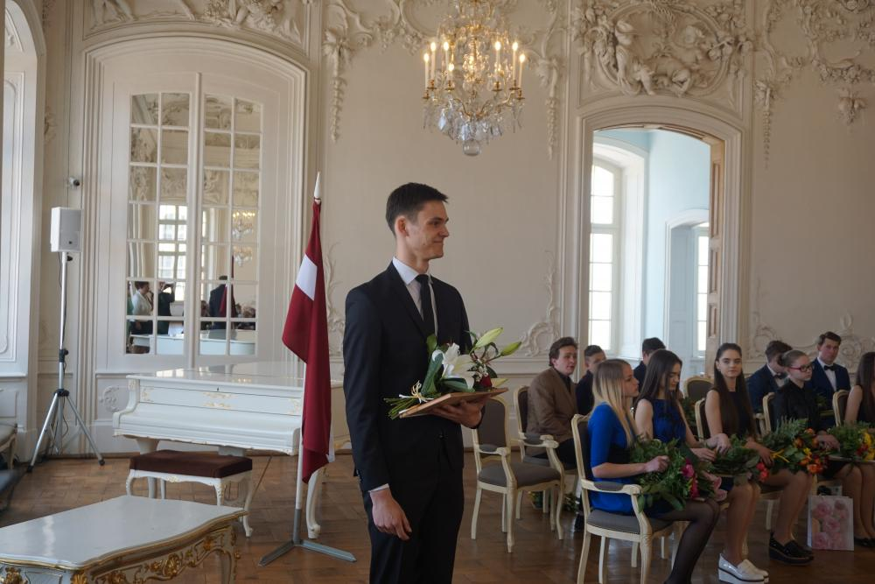
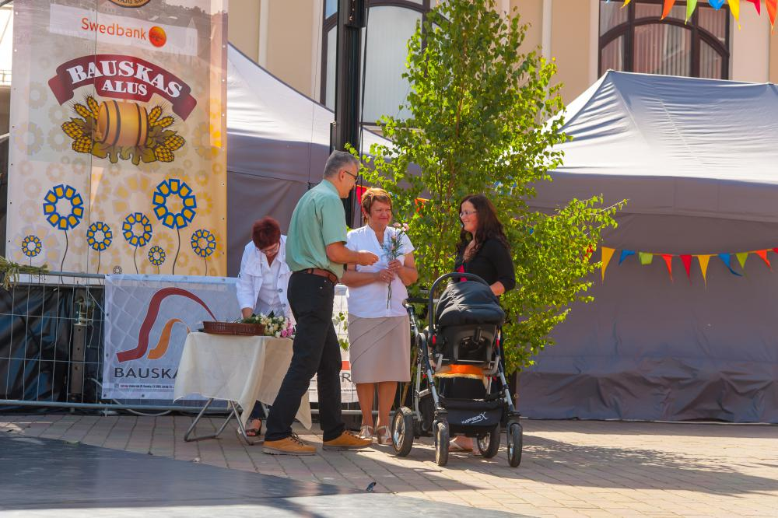

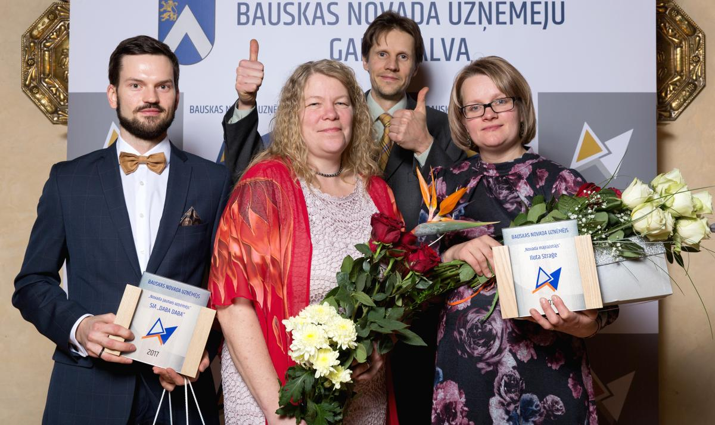
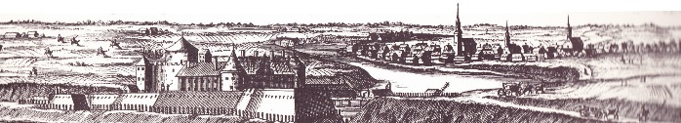
ESAM KOPĀ…
piešķirot pašvaldības apbalvojumus
godinot pedagogus un skolēnus
suminot sportiskos sasniegumus
sveicot iedzīvotājus nozīmīgos dzīves notikumos

Slide 21
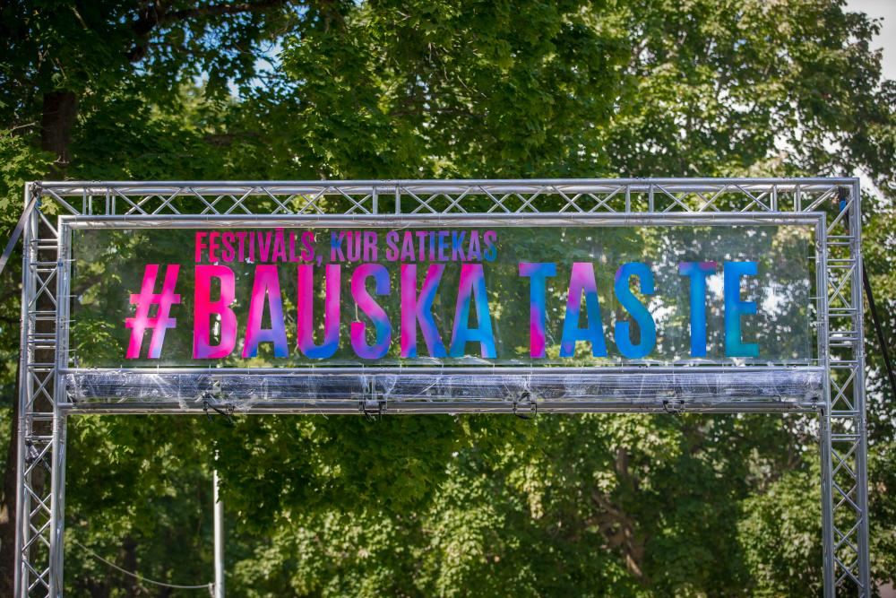
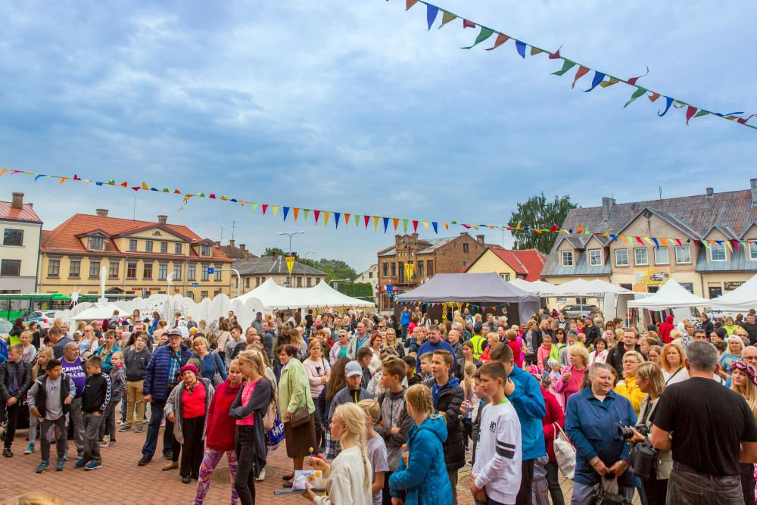
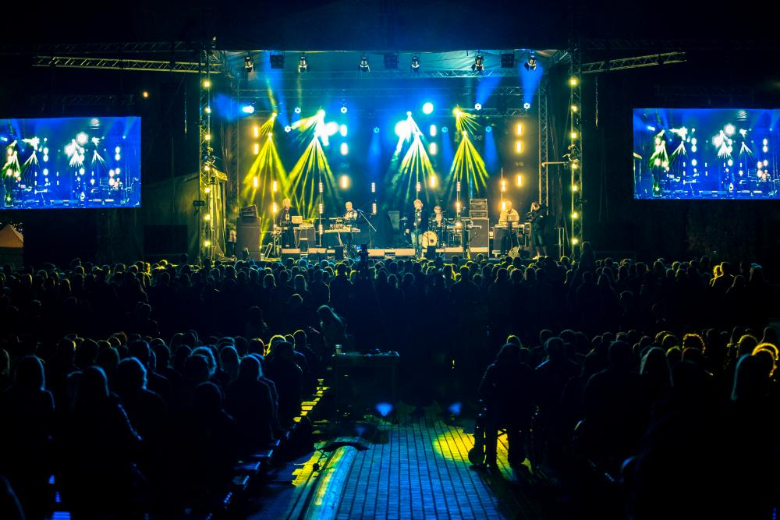
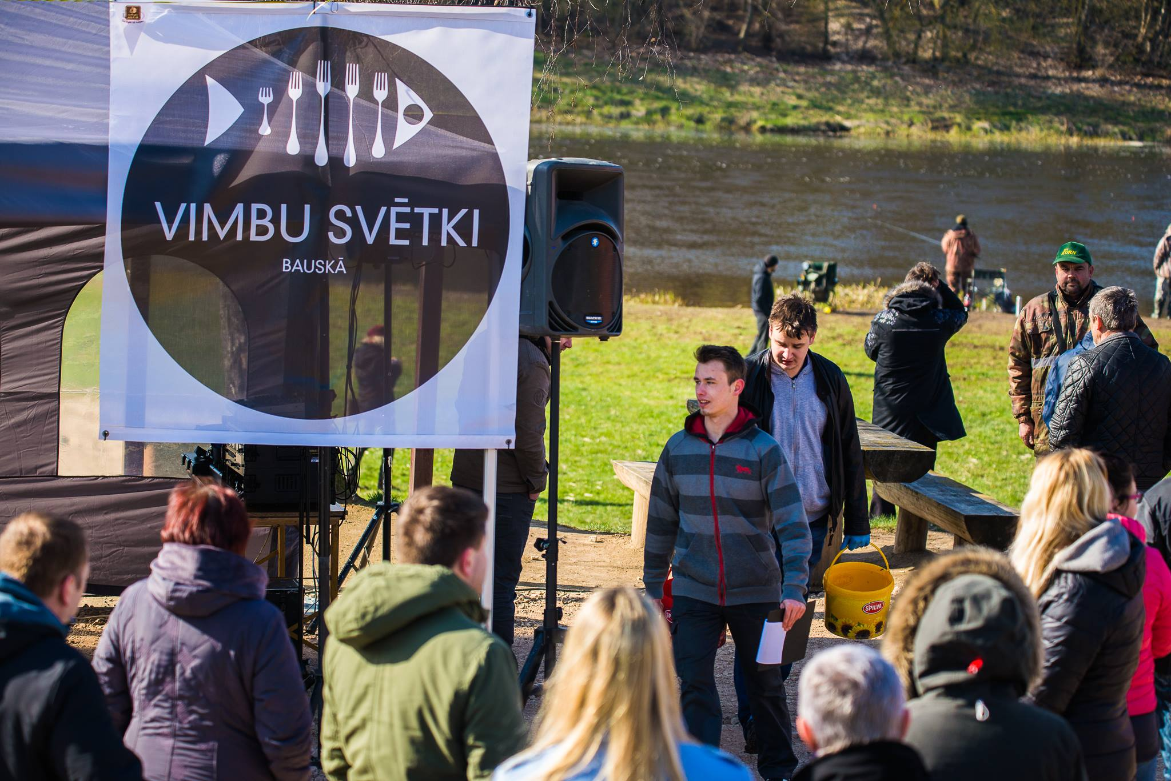
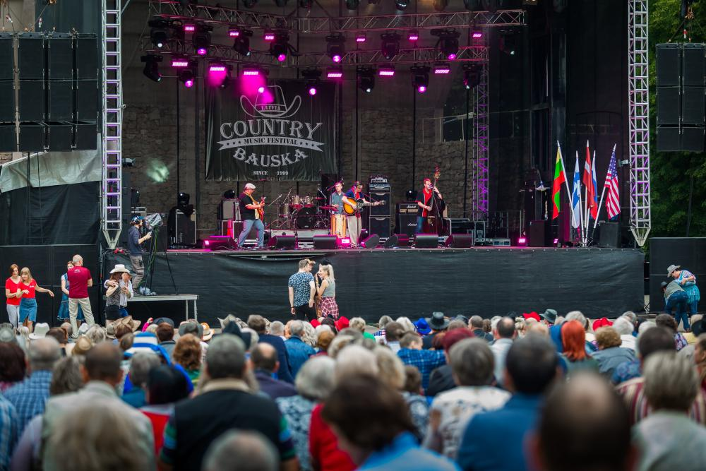
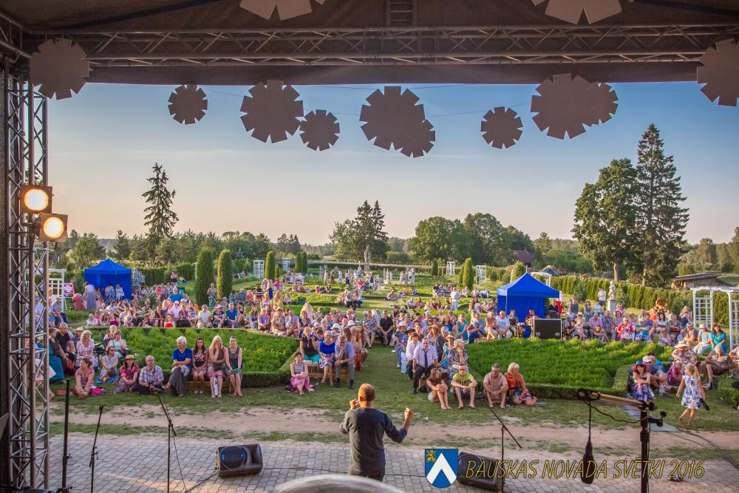
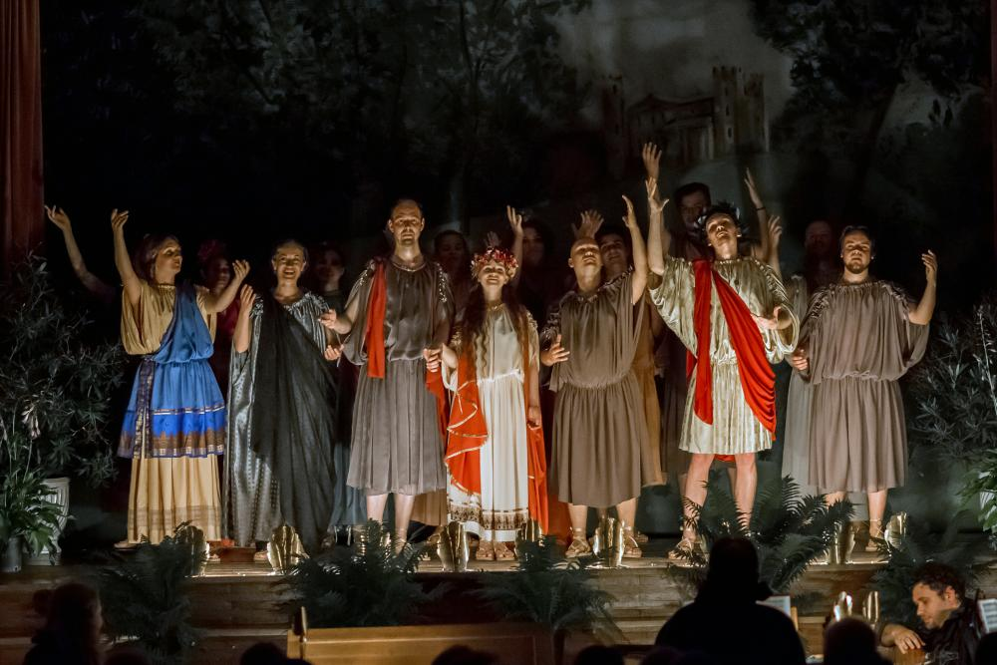
ESAM KOPĀ…
BAUSKĀ – FESTIVĀLU GALVASPILSĒTĀ!
Vimbu svētki
Bauskas novada svētki
Kantrī mūzikas festivāls
Vivat Curlandia
Festivāls
Bauska TasTe
Pagalmiņu svētki

Slide 22
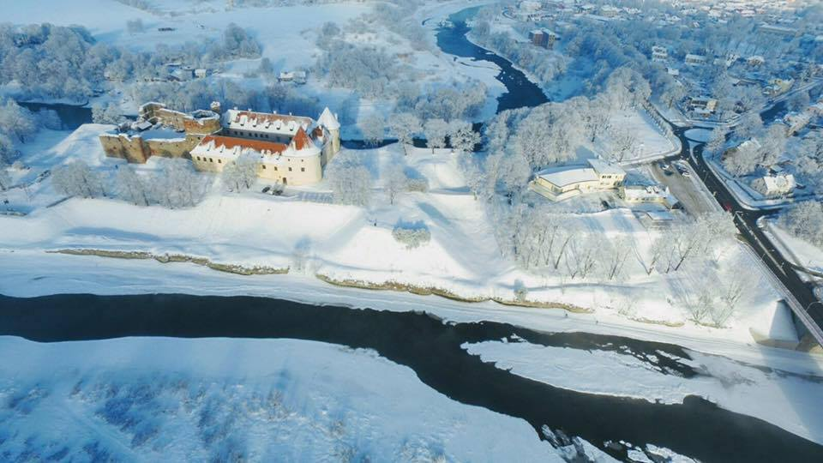
Priecāsimies jūs satikt Bauskas novadā!
PALDIES!

